Slide 1
Ergebnisse der syndromischen und virologischen Surveillance akuter Atemwegserkrankungen in Deutschland
Influenza-Monatsbericht 25.-28. KW 2020

Slide 2
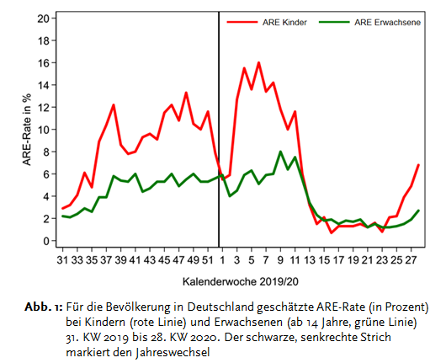
GrippeWeb bis zur 28. KW 2020
https://grippeweb.rki.de/

Slide 3
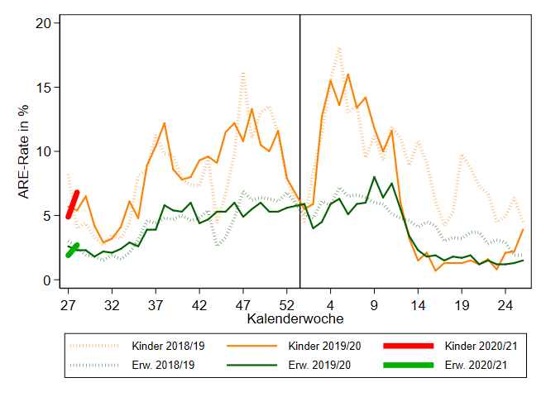
GrippeWeb bis zur 28. KW 2020

Slide 4
Arbeitsgemeinschaft Influenza - ARE-Konsultationen, bis zur 28. KW 2020

Slide 5
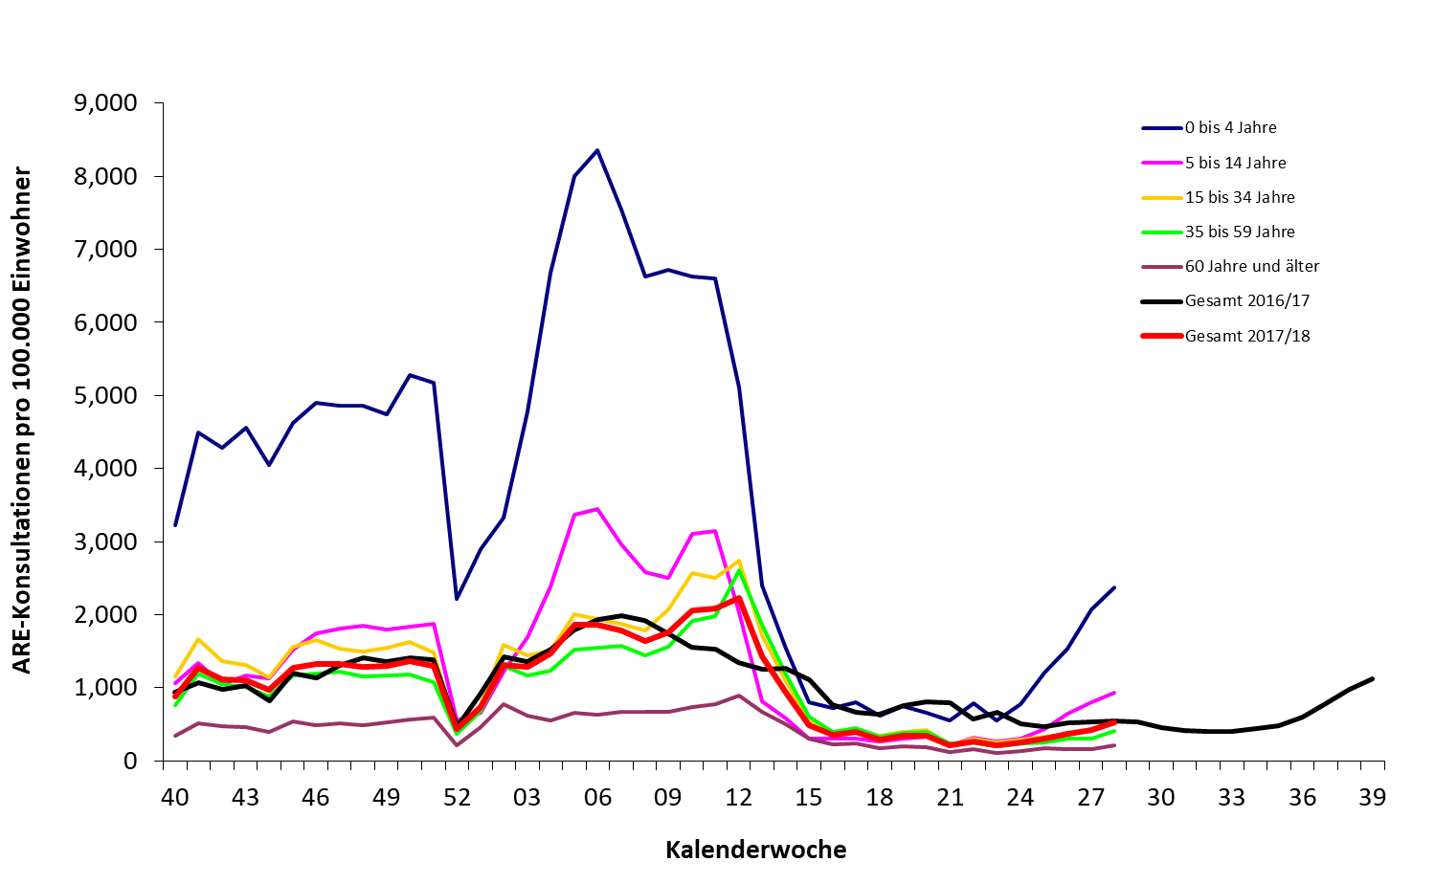
AGI: ARE-Konsultationen bis zur 28. KW 2020
Gesamt 2018/19
Gesamt 2019/20

Slide 6
Arbeitsgemeinschaft Influenza - ARE-Positivenraten, 28. KW 2020

Slide 7
ICOSARI – KW 27

Slide 8
ICOSARI – KW 27

